Slide 1

Профессия – спасатель
Выполнила:
учитель слухового восприятия
ГОБУ СКШИ №9 г.Иркутска
Куценко И.И.

Slide 2
План урока
Сначала будем работать над звуками.
Потом будем отвечать на вопросы по картинкам.
Затем поиграем в игру «Служба спасения».

Slide 3
Вспомни правило !
Окончания глаголов –тся, -ться
говорим как –ца.
Прочитай слова правильно:
Боится, находится, катается, лечиться, называется.

Slide 4
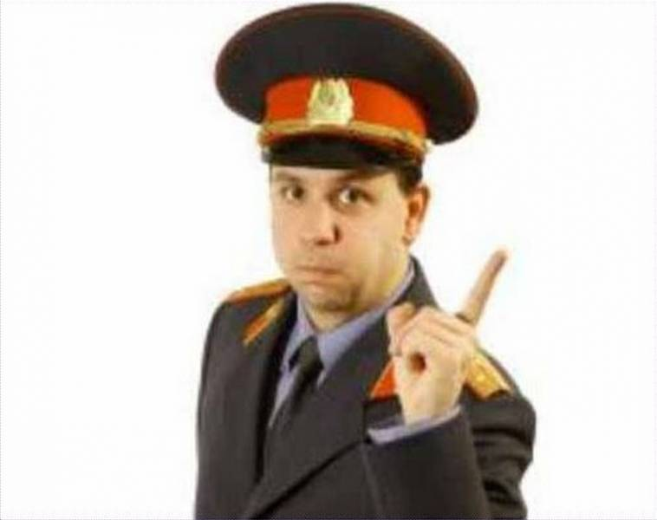
Вставь по смыслу слова, скажи правильно.
.
Любой бандит
боится
полиции

Slide 5
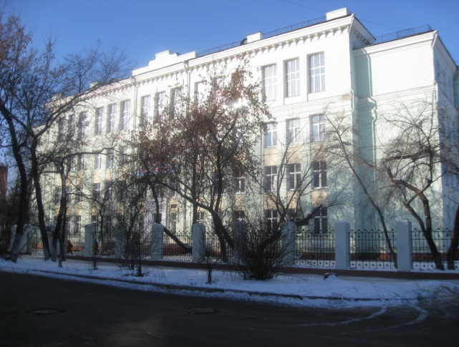
Вставь по смыслу слова, скажи правильно.
Школа
находится
на улице Нестерова, дом тридцать два.

Slide 6
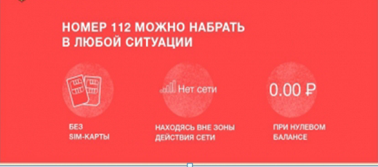
Запомни !

Slide 7
Послушай и повтори
Служба спасения
Приезжайте по адресу
Скорая помощь
Сто двенадцать
Пожарники
Полиция

Slide 8
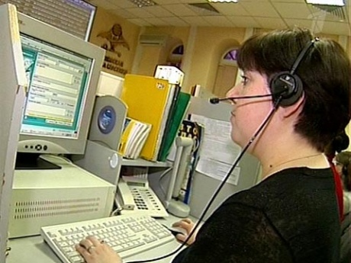
Кто это?
Это диспетчер

Slide 9
Как правильно ответить диспетчеру.
Диспетчеру нужно говорить самое главное, кратко и внятно.

Slide 10
План сообщения
Какой номер набираем?
Кого вызываем?
Что случилось?

Slide 11
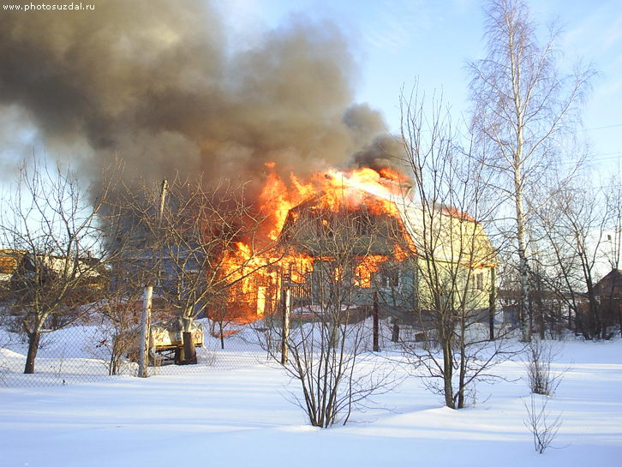
Что случилось?
Пожар. Горит дом.

Slide 12
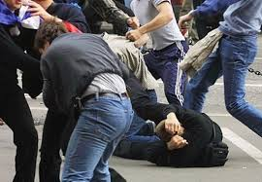
Что случилось?
Драка на улице. Бьют человека.

Slide 13
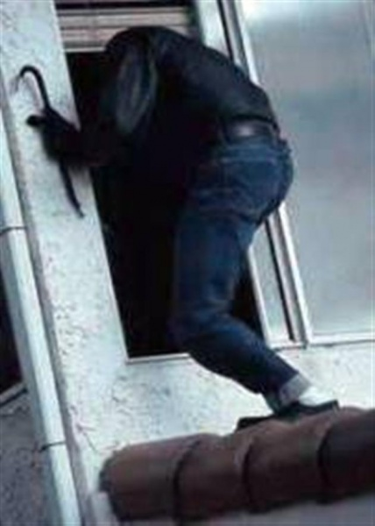
Что случилось?
Чужой человек лезет в квартиру.

Slide 14
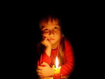
Что случилось?
В квартире отключили свет.

Slide 15
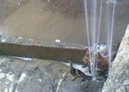
Что случилось?
Лопнула труба. Бежит вода.

Slide 16
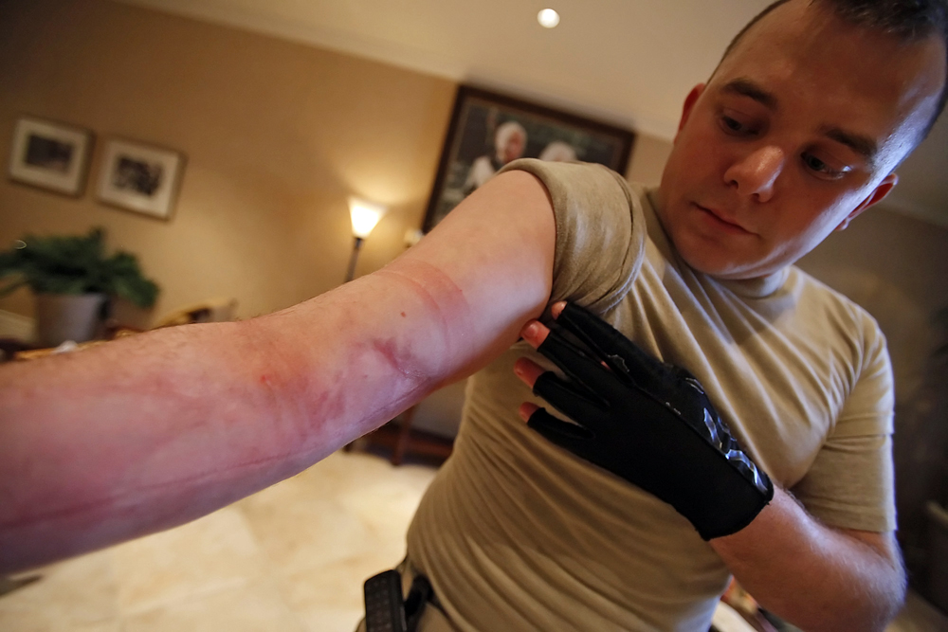
Что случилось?
Ожёг руки. Нужен врач.

Slide 17
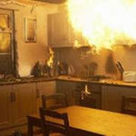
Что случилось?
Пожар на кухне.

Slide 18
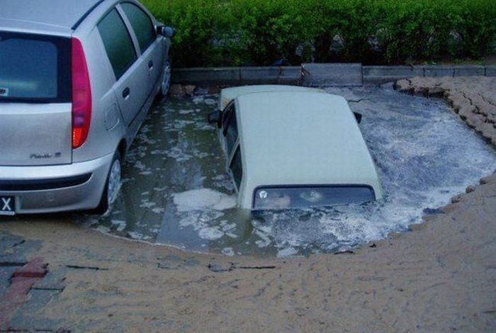
Что случилось?
Машина упала в яму.

Slide 19

Физминутка
Серединку на ладошке
Наши пальчики найдут.
Чтоб внимательнее стать,
нужно точку нажимать.
Помассировать по кругу.
А теперь расслабить руку.
Давим,
Тянем,
Отдыхаем.
Мы внимательными станем!
Пальцы одной руки легко стучат по ладони другой. То же другой рукой.
Нажимать на центр ладони пальцем другой руки (поменять руки)
Круговые движения указательным пальцем одной руки по центру ладони другой (поменять руки)
Легко пошевелить пальцами
крепко сжать кулаки
напряженно вытянуть пальцы,
расслабить кисть.

Slide 20
Игра «Служба спасения».
Нажми на фигуру.

Slide 21
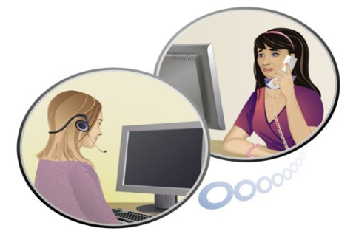
Примерный диалог
Набираю номер112.
- Меня преследует незнакомый человек.
- Назовите адрес.
- Кто вызывает?
-Служба спасения слушает. Что случилось?
-Улица Петрова, около дома 45.
Я, Павлов Андрей, ученик 4 класса.

Slide 22



Итог урока
Что было трудно выполнять на уроке?
Что понравилось?
Как ты думаешь, ты сможешь помочь человеку в трудной ситуации?

